Slide 1
网络爬虫
1、网络爬虫简介
2、通用网络爬虫和聚焦爬虫
3、网络爬虫的抓取策略
4、几种常见的网络爬虫框架

Slide 2
1、网络爬虫简介
1.1 定义
1.2 用途
1.3 原理

Slide 3
1.1 网络爬虫定义
网络爬虫（Crawler）又被称为网页蜘蛛，网络机器人，在FOAF（Friend-of-a-Friend）社区中，更经常的被称为网页追逐者，它是一种按照一定的规则，自动的抓取万维网信息的程序或者脚本。
另外一些不常使用的名字还有蚂蚁，自动索引，模拟程序或者蠕虫。

Slide 4
1.2 用途
很多站点，尤其是搜索引擎，都使用爬虫提供最新的数据，它主要是提供它访问过页面的一个副本，然后，搜索引擎就可以对得到的页面进行索引，以提供快速访问。 爬虫可以在web上用来自动执行一些任务，例如检查链接，确认html代码；也可以用来抓取网页上某种特定类型信息，例如抓取电子邮件地址（通常用于垃圾邮件）。

Slide 5
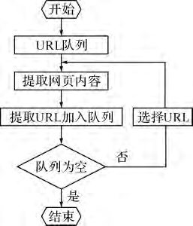
1.3 原理
一个网络爬虫就是一种机器人，或者软件代理。大体上，它从一组要访问的URL链接开始，可以称这些URL为种子。爬虫访问这些链接，它辨认出这些页面的所有超链接，然后添加到这个URL列表，可以称作检索前沿。这些URL按照一定的策略反复访问。

Slide 6
2、通用网络爬虫和聚焦爬虫
2.1 前言
2.2 通用网络爬虫
2.3 聚焦爬虫
2.4 两种爬虫比较

Slide 7
2.1 前言
随着网络的迅速发展，万维网成为大量信息的载体，如何有效地提取并利用这些信息成为一个巨大的挑战。搜索引擎(Search Engine)，例如传统的通用搜索引擎AltaVista，Yahoo!和Google等，作为一个辅助人们检索信息的工具成为用户访问万维网的入口和指南。但是，这些通用性搜索引擎也存在着一定的局限性：通用网络爬虫的目标就是尽可能多地采集信息页面，在采集时只关注网页采集的数量和质量，并不考虑网页采集的顺序和被采集页面的相关主题。

Slide 8
为了解决通用搜索引擎的局限性，定向抓取相关网页资源的聚焦爬虫应运而生。聚焦爬虫与通用爬虫不同，聚焦爬虫并不追求大的覆盖，而将目标定为抓取与某一特定主题内容相关的网页，为面向主题的用户查询准备数据资源。

Slide 9
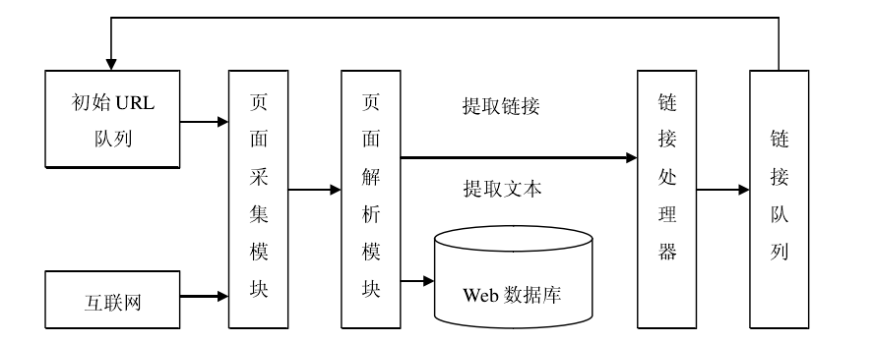
2.2 通用网络爬虫
通用网络爬虫从种子链接开始，不断抓取URL网页，将这些URL全部放入到一个有序的待提取的URL队列里。Web信息提取器从这个队列里按顺序取出URL，通过Web上的协议，获取URL所指向的页面，然后从这些页面中分析提取出新的URL，并将它们放到等待提取的URL队列里。通用爬虫就是通过这样一种方式来不断遍历整个互联网，一直到等待提取的URL队列为空或者达到系统给定的停止条件为止。

Slide 10
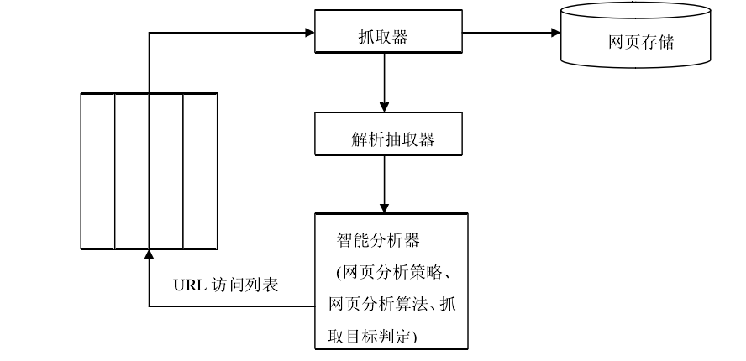
2.3 聚焦爬虫
聚焦爬虫根据一定的网页分析算法，过滤与主题无关的链接，保留有用的链接并将其放入等待抓取的URL队列。然后，它将根据一定的搜索策略从队列中选择下一步要抓取的网页URL，并重复上述过程，直到达到系统的某一条件时停止。

Slide 11
2.4 两种爬虫比较
 | 通用网络爬虫 | 聚焦爬虫
目标 | 通用网络爬虫的目标是尽可能多的采集信息页面，而在这一过程中它并不太在意页面采集的顺序和被采集页面的相关主题。这需要消耗很多的系统资源和网络带宽，并且对这些资源的消耗并没有换来采集页面的较高利用率。 | 聚焦爬虫的目标是尽可能快地爬行、采集尽可能多的与预先定义好的主题相关的网页。聚焦爬虫可以通过对整个Web按主题分块采集，并将不同块的采集结果整合到一起，以提高整个Web的采集覆盖率和页面利用率。

Slide 12
相对于通用网络爬虫，聚焦爬虫还需要解决三个主要问题：
(1)对抓取目标的描述或定义；
(2)对网页或数据的分析与过滤；
(3)对URL的搜索策略。
抓取目标的描述和定义是决定网页分析算法与URL搜索策略如何制订的基础。而网页分析算法和候选URL排序算法是决定搜索引擎所提供的服务形式和爬虫网页抓取行为的关键所在。这两个部分的算法又是紧密相关的。

Slide 13
3、网络爬虫的抓取策略
3.1 网页搜索策略
3.2 爬行策略

Slide 14
3.1 网页搜索策略
网页的抓取策略可以分为深度优先、广度优先和最佳优先三种。深度优先在很多情况下会导致爬虫的陷入(trapped)问题，目前常见的是广度优先和最佳优先方法。

Slide 15
3.1.1 广度优先搜索策略
广度优先搜索策略是指在抓取过程中，在完成当前层次的搜索后，才进行下一层次的搜索。该算法的设计和实现相对简单。在目前为覆盖尽可能多的网页，一般使用广度优先搜索方法。也有很多研究将广度优先搜索策略应用于聚焦爬虫中。其基本思想是认为与初始URL在一定链接距离内的网页具有主题相关性的概率很大。

Slide 16
另外一种方法是将广度优先搜索与网页过滤技术结合使用，先用广度优先策略抓取网页，再将其中无关的网页过滤掉。这些方法的缺点在于，随着抓取网页的增多，大量的无关网页将被下载并过滤，算法的效率将变低。

Slide 17
3.1.2 最佳优先搜索策略
最佳优先搜索策略按照一定的网页分析算法，预测候选URL与目标网页的相似度，或与主题的相关性，并选取评价最好的一个或几个URL进行抓取。它只访问经过网页分析算法预测为“有用”的网页。

Slide 18
存在的一个问题是，在爬虫抓取路径上的很多相关网页可能被忽略，因为最佳优先策略是一种局部最优搜索算法。因此需要将最佳优先结合具体的应用进行改进，以跳出局部最优点。研究表明，这样的闭环调整可以将无关网页数量降低30%-90%。

Slide 19

3.2 爬行策略
数据量好大啊
更新频率太快了
页面是动态的呀
以上三种网络特征使得设计网页爬虫抓取策略变得很难。

Slide 20
网页爬虫的行为通常是四种策略组合的结果：
(a)选择策略，决定所要下载的页面；
(b)重新访问策略，决定什么时候检查页面的更新变化；
(c)平衡礼貌策略，指出怎样避免站点超载；
(d)并行策略，指出怎么协同达到分布式抓取的效果。

Slide 21

选择策略
就现在网络资源的大小而言，即使很大的搜索引擎也只能获取网络上可得到资源的一小部分。由劳伦斯等人共同做的一项研究指出，没有一个搜索引擎抓取的内容达到网络的16%。网络爬虫通常仅仅下载网页内容的一部分，但是大家都还是强烈要求下载的部分包括最多的相关页面，而不仅仅是一个随机的简单的站点。
这就要求一个公共标准来区分网页的重要程度，一个页面的重要程度与它自身的质量有关，与按照链接数、访问数得出的受欢迎程度有关，甚至与它本身的网址（后来出现的把搜索放在一个顶级域名或者一个固定页面上的垂直搜索）有关。设计一个好的搜索策略还有额外的困难，它必须在不完全信息下工作，因为整个页面的集合在抓取时是未知的。

Slide 22
  Cho（曹）等人做了第一份抓取策略的研究。他们的数据是斯坦福大学网站中的18万个页面，使用不同的策略分别模仿抓取。排序的方法使用了广度优先，后链计数，和部分pagerank算法。计算显示，如果你想要优先下载pagerank高的页面，那么，部分PageRank策略是比较好的，其次是广度优先和后链计数。并且，这样的结果仅仅是针对一个站点的。
  Abiteboul 设计了一种基于OPIC（在线页面重要指数）的抓取战略。在OPIC中，每一个页面都有一个相等的初始权值，并把这些权值平均分给它所指向的页面。这种算法与PageRank相似，但是它的速度很快，并且可以一次完成。OPIC的程序首先抓取获取权值最大的页面，实验在10万个幂指分布的模拟页面中进行。但是，实验没有和其它策略进行比较，也没有在真正的WEB页面测试。
  Baeza-Yates等人在从.gr域名和.cl域名子网站上获取的300万个页面上模拟实验，比较若干个抓取策略。结果显示OPIC策略和站点队列长度，都比广度优先要好；并且如果可行的话，使用之前的爬行抓取结果来指导这次抓取，总是十分有效的。

Slide 23
重新访问策略
网络具有动态性很强的特性。抓取网络上的一小部分内容可能会花费很长的时间，通常用周或者月来衡量。当爬虫完成它的抓取的任务以后，很多操作是可能会发生的，这些操作包括新建、更新和删除。
从搜索引擎的角度来看，不检测这些事件是有成本的，成本就是我们仅仅拥有一份过时的资源。最常使用的成本函数，是新鲜度和过时性。

Slide 24

新鲜度：这是一个衡量抓取内容是不是准确的二元值。在时间t内，仓库中页面p的新鲜度是这样定义的：
过时性:这是一个衡量本地已抓取的内容过时程度的指标。在时间t时，仓库中页面p的时效性的定义如下：

Slide 25
平衡礼貌策略
爬虫的使用对很多工作都是很有用的，但是对一般的社区，也需要付出代价。使用爬虫的代价包括：
➢ 网络资源：在很长一段时间，爬虫使用相当的带宽高度并行地工作。
➢ 服务器超载：尤其是对给定服务器的访问过高时。
➢ 质量糟糕的爬虫：可能导致服务器或者路由器瘫痪，或者会尝试下载自己无法处理的页面。
➢ 个人爬虫：如果过多的人使用，可能导致网络或者服务器阻塞。

Slide 26
对这些问题的一个部分解决方法是漫游器排除协议（Robots exclusion protocol），即REP协议，这份协议对于管理员指明网络服务器的那一部分不能到达是一个标准。这个标准没有包括重新访问一台服务器的间隔的建议，虽然访问间隔是避免服务器超载的最有效的办法。最近的商业搜索软件，如Ask Jeeves，MSN和Yahoo可以在robots.txt中使用一个额外的 “Crawl-delay”参数来指明请求之间的延迟。

Slide 27
并行策略
一个并行爬虫是并行运行多个进程的爬虫。它的目标是最大化下载的速度，同时尽量减少并行的开销和下载重复的页面。为了避免下载一个页面两次，爬虫系统需要策略来处理爬虫运行时新发现的URL，因为同一个URL地址，可能被不同的爬虫进程抓到。

Slide 28
4、几种常见的网络爬虫框架
4.1 Scarapy
4.2 Pyspider
4.3 Selenium

